Slide 1
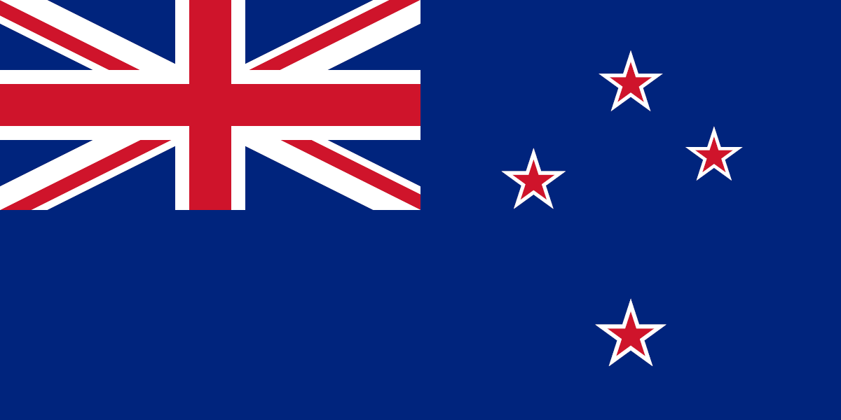
NOVA ZELANDIJA

Slide 2
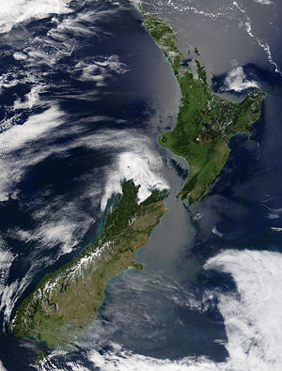
Značilnosti
Meri 268.680 km²
Ima 4.000.000 prebivalcev
14,9 prebivalcev na km²
Deli se na Severni in Južni otok
Med njima je 23 km širok Cookov preliv

Slide 3
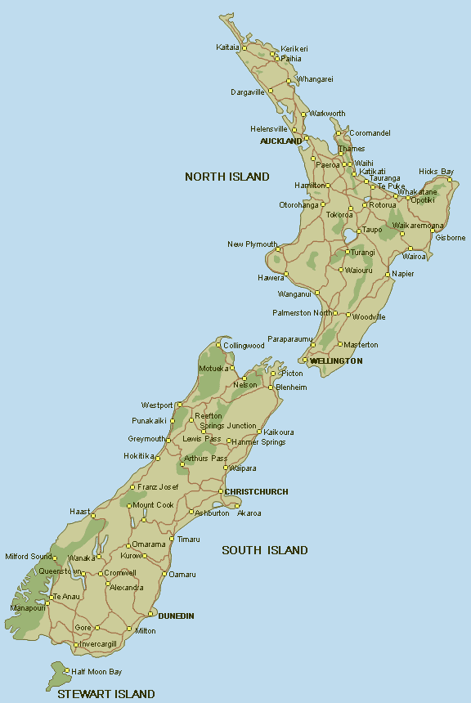
Značilnosti
K njej spadajo tudi manjši otoki: Stewartov otok, otočje Bounty, Antipodes...
Maori-prvi prebivalci
Imajo novozelandski dolar
Glavno mesto je Wellington
Wellington

Slide 4
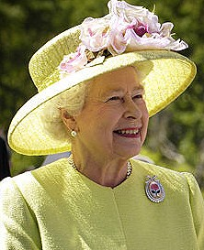
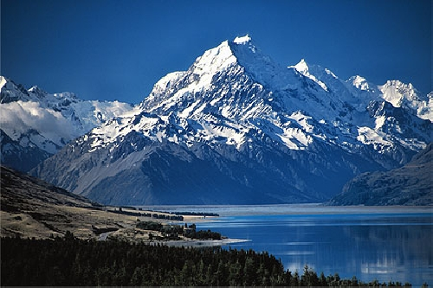
Značilnosti
Uradna jezika sta angleščina in maorščina
Kraljica je Elizabeta II.
Najvišja gora je Mount Cook (3764m)-južni otok

Slide 5
Južni otok
Južne Alpe-višina vse do 3700 m
Veliko ledenikov, vrelcev in gorskih jezer
Tu je tudi Milfordska ožina, ki se upošteva kot eden najlepših delov Nove Zelandije

Slide 6
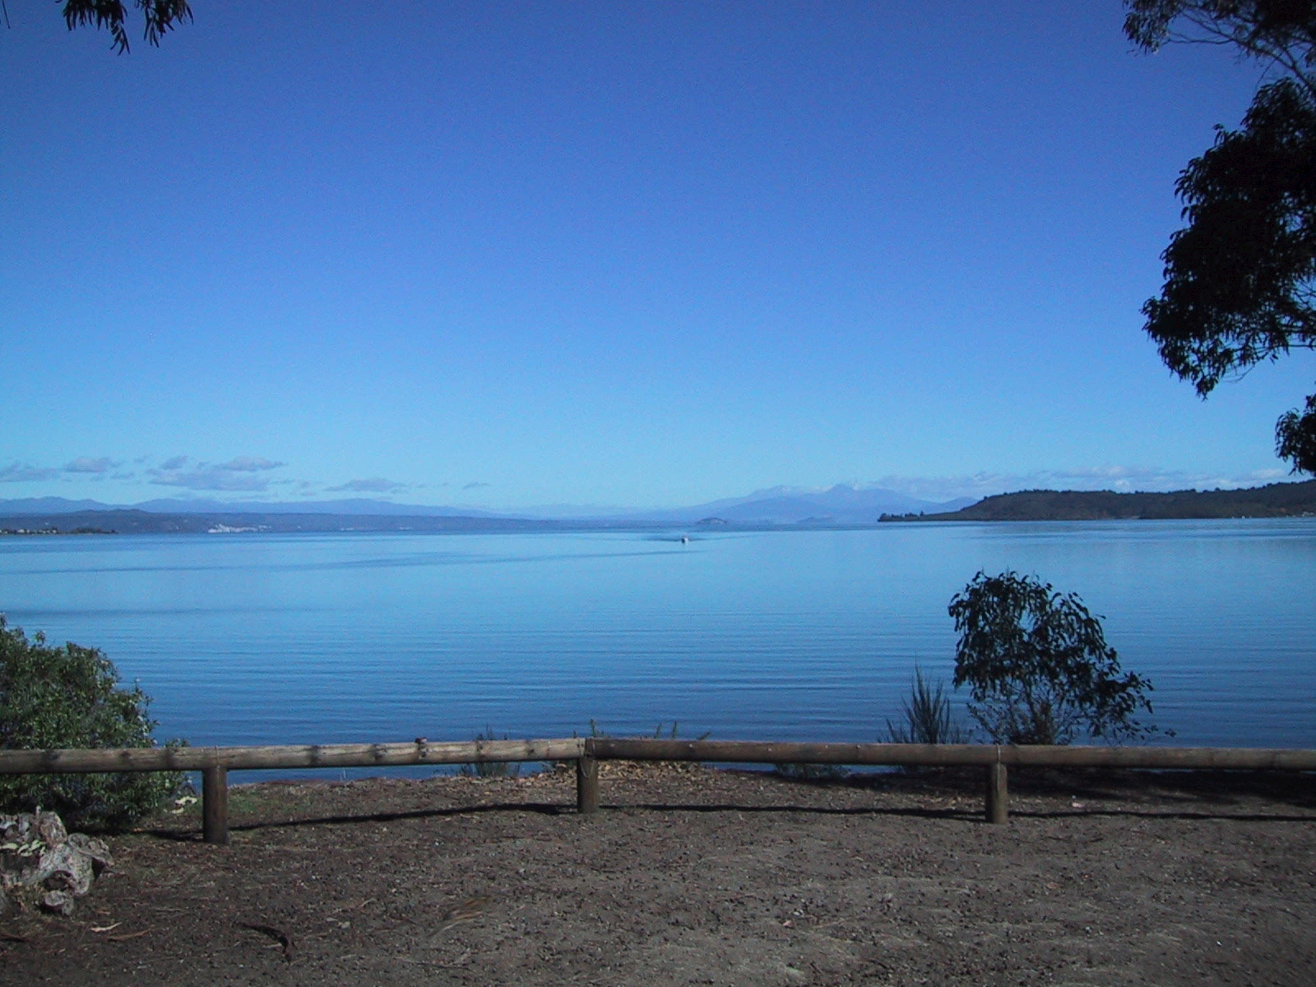
Severni otok
Tudi tukaj gore, le da so nižje (povprečna višina 1700 m)
Ima vulkane, gejzirje in vroče izvire
Po letu 1995 deluje tudi ognjenik Ruapehu
Največje jezero-Taupo
Iz jezera teče najdaljša novozelandska reka Waikato (425 km).

Slide 7
Zgodovina
Maori so se naselili med 950 do 1130 našega štetja
Prvi zapluje v Novozelandske vode Abel Janszoon Tasman, James Cook pa sto let pozneje (1769)
Od Cookovega potovanja so prišli v Novo Zelandijo misionarji in trgovci
Z domačini se spletejo v spopade in ti hitro ugotovijo, da so orožja od tujcev močnejša
Angleži so v strahu, da bi kdo prej koloniziral otok hitro podpisali mir s Maori
Danes je Nova Zelandija svobodna, čeprav imajo istega vladarja kot Britanci

Slide 8
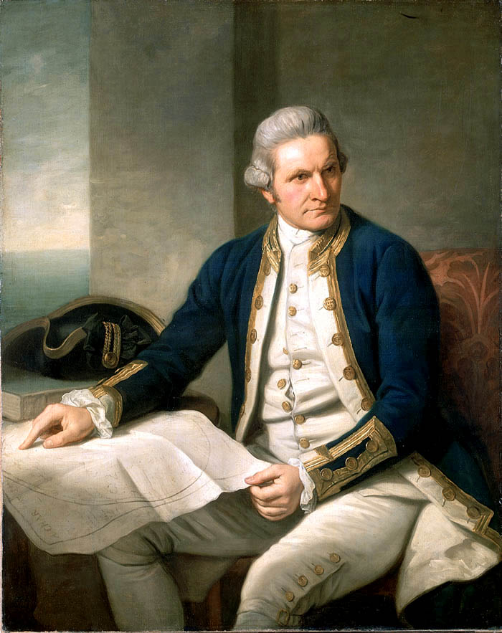
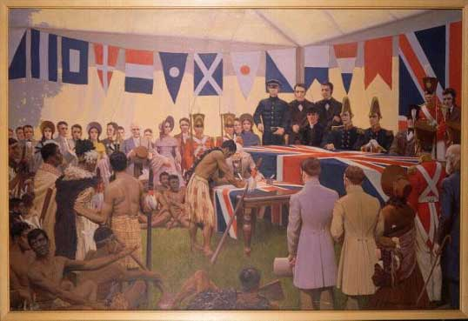
Podpisovanje miru
Captain James Cook

Slide 9
Burt Munro
Rodil se je leta 1899, umrl pa leta 1978
Svoj motor, Indian je začel prirejevati leta 1926
Leta 1962 je podrl svetovni hitrostni rekord (1000 cc) s hitrostjo 288 km/h
Njegov zadnji rekord, ki velja še danes je postavil leta 1967-296 km/h
O njem je posnet film Najhitrejši Indian na svetu

Slide 10
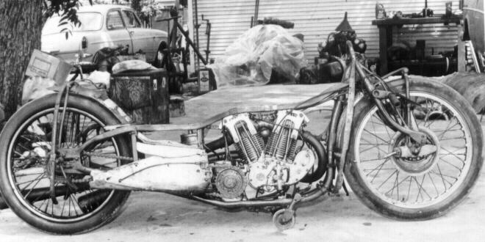
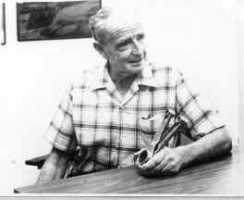
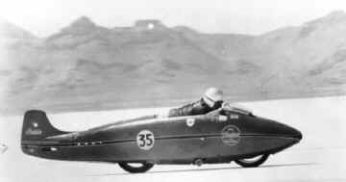

Slide 11
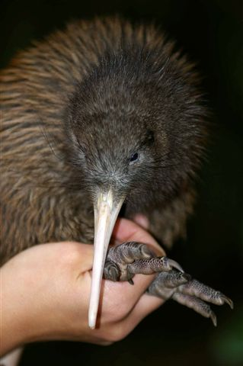
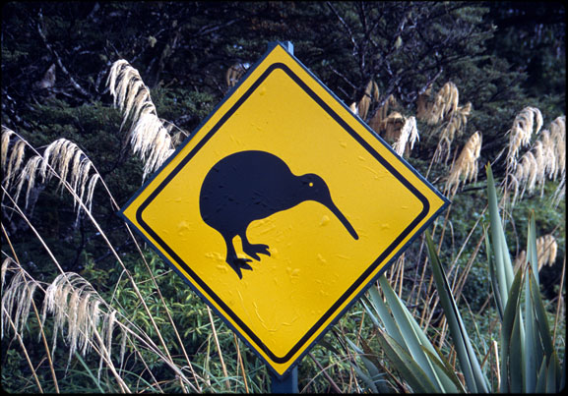
Kiwi
Velik kot kokoš
Je ogrožen in ne more leteti
Je nočna žival in je dobila ime po svojem oglašanju
Ima dolg roženi kljun in rjavo perje, ki spominja bolj na kožuh

Slide 12
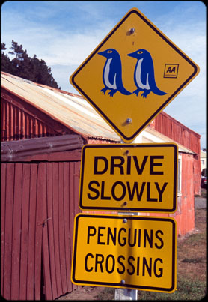
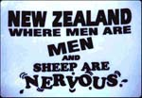
Za konec...
http://www.youtube.com/watch?v=sdUUx5FdySs

Slide 13
Viri
en.wikipedia.org/wiki/New_Zealand
http://history-nz.org/

